Slide 1











Borcelle
Thơ: Đi chợ tết
Let’s Starts

Slide 2
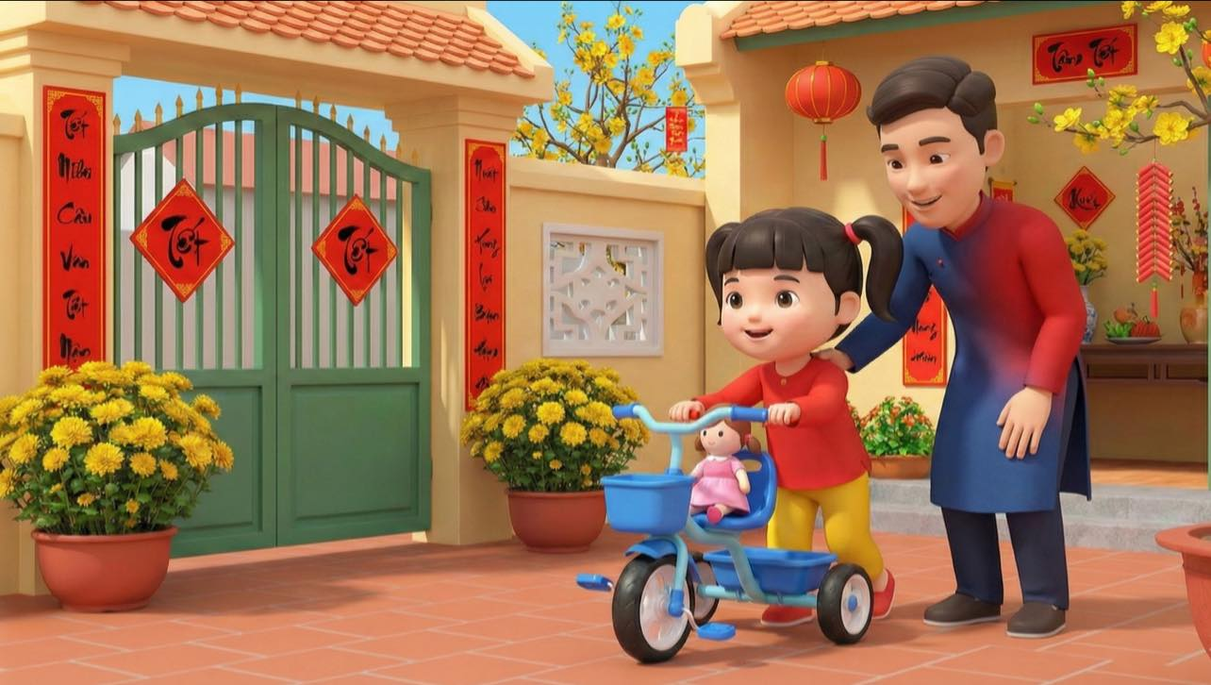





Borcelle

Slide 3



Borcelle

Slide 4


Slide 5


Borcelle
Xem video

Slide 6


Borcelle
Thank You!

